Slide 1
Образ коня в Мезенской росписи
Notes:
МЕЗЕНСКАЯ РОСПИСЬ ПО ДЕРЕВУ, тип росписи деревянных прялок и утвари — ковшей, коробов, братин, сложившийся к началу 19 в. в низовьях реки Мезень. Самая древняя датированная прялка с мезенской росписью относится к 1815, хотя изобразительные мотивы подобной росписи встречаются в рукописных книгах 18 в., выполненных в мезенском регионе. По стилю мезенскую роспись можно отнести к наиболее архаичным видам росписи, дожившим до 20 в. Предметы густо испещрены дробным узором — звездами, крестиками, черточками, выполненным в два цвета: черный — сажа и красный — «земляная краска», охра. Основные мотивы геометрического орнамента — солярные диски, ромбы, кресты — напоминают аналогичные элементы трехгранно-выемчатой резьбы. Среди орнаментов — фризы со стилизованными схематичными изображениями коней и оленей, которые начинаются и обрываются на границах предмета. Выполненные черной и красной красками, фигурки животных словно возникают из геометрического орнамента. Все изображения очень статичны и лишь благодаря многократному повтору

Slide 2
Конь в жизни человека:
лошадь на войне
Хорошо вышколенный боевой конь не только нёс своего господина, но и помогал ему в бою. Мощные удары копытами были опасными для всех.
Notes:
Спина скакуна
…Люблю я отменную конскую стать,
Весь мир за коня мне не жалко отдать,
Случалось мне в трудном походе устать –
Была неустанна спина скакуна.
Конь в битву джигита, как ветер, несёт.
С налёта противника грудью собьёт.
Но пусть на привале твой конь отдохнёт,
От пота туманна спина скакуна.
Сеиди (1775 – 1836)

Slide 3
лошадь и охота
Почти во всех странах
мира, где распространён
конный спорт,
существует и конная
охота.
Notes:
Скакун
И разный праздный люд со всех земных краёв,
Чтоб увидать тебя, сюда идти готов.
Тебя хвалить хотят, но не хватает слов.
Кто, оседлав тебя, отправится на лов,
Добычу привезёт на радость нам, скакун.
Мятаджи

Slide 4
лошадь и труд человека
Человек запрягал лошадь в повозку, в соху: что-то перевозил, возделывал землю.
Notes:
Пшеница
… Прилежно землю я пахал
И в землю семена бросал,
Кнутом конягу подгонял,
Трудился день-деньской…
Мятаджи (1822-1884)
Н.К.Рерих «Микула Селянинович»
Первая рельсовая конка появилась в 1832г. В г. Нью-Йорке.
Трудились лошади и под землёй в шахтах: использовали маленьких шотландских островных пони.

Slide 5
лошадь как транспорт
Notes:
Он собрался, и, слава богу,
Июля третьего числа
Коляска лёгкая в дорогу
Его по почте понесла…
Так описывает А.С.Пушкин начало путешествия Онегина по России. Слово «почта» стало обозначать станцию с переменой лошадей. А лошади назывались почтовыми. А места, где их меняли назывались почтовыми станциями.
Из словаря:
Извозчик – кучер наёмного экипажа, повозки.
Кучер – работник, который правит лошадьми в экипаже.
Ямщик – кучер на ямских лошадях. Ямской - в старину: относящийся к перевозке на лошадях почты, грузов и пассажиров.
Русские мужики управляли лошадьми ловко, подгоняли их свистом. За свист их штрафовали. И вот кому-то пришла в голову мысль – повесить под дугой колокольчик. С колокольчиками ездить было веселей. Смотритель, услышав колокольный звон, бросался готовить свежих лошадей: ведь это была почтовая тройка! А почту задерживать нельзя!

Slide 6
Очень долго лошадь была единственным средством передвижения на Руси: её запрягали в телегу, в сани.
Notes:
Очень долго лошадь была единственным средством передвижения на Руси: её запрягали в телегу, в сани. Если дорога была широкой и по ней могла скакать не одна, а несколько лошадей, то дорога называлась трактом. Вдоль тракта располагались станции – места, где можно было отдохнуть, поменять лошадей.
Дорога
Тускло месяц дальной
Светит сквозь тумана,
И лежит печально
Снежная поляна.
Белые с морозу,
Вдоль пути рядами
Тянутся берёзы
С голыми сучками.
Тройка мчится лихо,
Колокольчик звонок:
Напевает тихо
Мой ямщик спросонок.
Я в кибитке валкой
Еду да тоскую:
Скучно мне и жалко
Сторону родную.
Н.П.Огарёв (1813 – 1877)
Стихи поэтов народов дореволюционной России.
одов дореволюционной России (19-начало 20 в.) 1987г.;Русские поэты 18-19 веков, антология, М. «Детская литература», 1985. Библиотека мировой литературы для детей.

Slide 7
В древности люди думали, что Солнце – бог, который каждый день пересекает небо с востока на запад в золотой колеснице, а вечером исчезает под горизонтом.
Notes:
2.Вступительная беседа:
Конь в славянском фольклоре – это символ солнца, крестьянского благополучия, труда, моральной чистоты, доблести в ратном деле, оберег- покровитель. Летающие и скачущие до небес кони- излюбленные образы русского фольклора. С детства и навсегда врезаются в память строки : «Конь бежит – земля дрожит, из ушей дым валит, из ноздрей пламя пышет».Конь и солнце неразделимы- Сивка-Бурка («сивый» - светлый, сияющий), Солнечный конь, Конь- солнышко. Дневное солнышко мчалось по небу, увлекаемое солнечными конями, а ночное солнце – плыло по подземным водам, влекомое водоплавающей птицей – уткой. Кони
Мчатся, мчатся кони
По дороге пыльной,
Прыгает телега, брякает, трещит,
Мчатся, мчатся кони
По камням неровным,
Далеко разносится
грот их копыт.
Мчатся, мчатся кони,
Пыль столбом клубится,
А кругом пестреют
травы и цветы.
Мчатся, мчатся кони,
И в пыли мелькают
Головы, копыта, гривы и хвосты.
Костя Райкин

Slide 8
Пегас, крылатый конь греческой мифологии
Notes:
В религиозных верованиях, в мифах, легендах народов Европы и Азии лошадь занимала особое место. Верховный бог германцев Один по большей части изображался на восьминогом коне Слейпнире; греческий бог Соднца Гелиос, согласно мифу, ежедневно мчится по небу на огненной колеснице, запряжённой четвёркой коней. Солнечный бог шумеров Уту, индусское божество Сурья и многие другие боги древних народов Земли верили, что Солнце везут по небу лошади, запряжённые в повозки.

Slide 9
Солнце и конь
Раньше люди верили, что Солнце совершает за одни сутки один оборот вокруг Земли. Считалось, что бог Солнца каждый день пересекает небо с востока на запад в золотой колеснице, а вечером исчезает за горизонтом…
Вот и бегут по мезенским прялкам кони, указывая на солнечное движение по небосводу. Нужно успеть солнышку всю землю обскакать, осветить, подарить тепло и радость всему живому. Видимо поэтому у мезенских коней такие длинные, гибкие, быстрые ноги. А грива состоит из множества лучиков.
Notes:
Вот и бегут по мезенским прялкам кони, указывая на солнечное движение по небосводу. Нужно успеть солнышку всю землю осветить, обскакать, подарить тепло и радость всему живому. Видимо поэтому у мезенских коней такие длинные, гибкие, быстрые ноги! А грива состоит из множества лучиков. И ещё одна особенность: конь всегда с уздечкой, значит, приручен.Объезженная лошадь- важный символ власти.

Slide 11
Прялка. Фрагмент. «Кони» 1898г.
Notes:
Прялка. Фрагмент. “Кони”.
1898 год. Архангельская область. Лешуконский район. Палощелье. Роспись. Мастер Новиков Михаил Алексеевич.
Фрагмент внутренней стороны лопасти мезенской прялки с изображением двух коньков.
Композиция очень ритмична и музыкальна. Она является организующим центром всей лопасти, которая состоит из горизонтальных рядов.
Особенно интересны ряды, окаймляющие центральную композицию из курочек, стилизованные фигуры которых в прялках 19 века больше напоминают пушистые барашки верб.
Этот мотив характерен и для росписи фасадной стороны прялок Палощелья. И также традиционен, как изображение коня и оленя.

Slide 12
Изделия современных мастеров
Notes:
Добрый конь осержается,
От сырой земли отделяется,
Поднимается выше лесу стоячего,
Чуть пониже облака ходячего…
Горы и долины промеж ног пропускает,
Малые реки хвостом застилает,
Широкие – перепрыгивает…

Slide 13
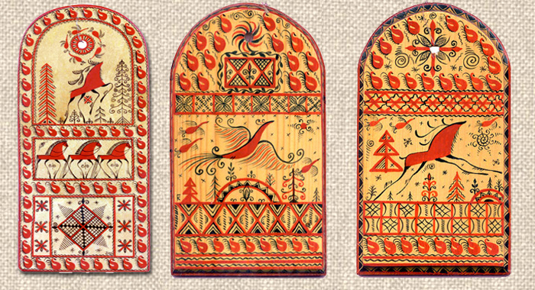

Slide 14
Как нарисовать коня
Notes:
3.Изучение нового материала:
-особенности мезенского коня:
У разных мезенских мастеров конь рисуется по-разному: в основе туловища может лежать геометрическая фигура прямоугольника, трапеции, параллелограмма, трапеции с сегментом( работа с геометрическими фигурами).
Но общий образ коня всегда одинаков.
Особенно выделяется мощная крутая шея – именно она составляет основное цветовое пятно коня-солнца. Чёрной линией обводятся только сверху шея и спинка. Хвост рисуется на выступе обводки 3-4 прямыми линиями длиной до земли или почти до земли. Ноги очень длинные, равные длине туловища, занимают половину пространства, отведённого образу коня- солнца.
Конь – символ солнца, а значит, и тепла. Работаем красным цветом:
Находим середину строки, чертим недлинную линию.
От каждого конца линии проводим вверх линии с наклоном влево и соединяем их прямой горизонтальной линией.
Находим середину спины. Пририсовываем наклонную линию для шеи.
Рисуем голову.
Из нижних уголков туловища проводим изогнутые линии (передняя и задняя ноги).
Начиная из центра – проводим ещё две изогнутые линии – для ног, находящихся в середине туловища.
Пририсовываем хвост.
Рисуем гриву и уздечку.
Вот и поскакал наш конь!

Slide 15
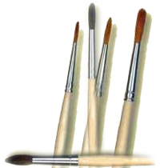
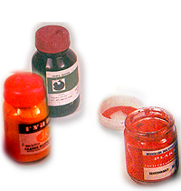
Рисуем коня
Notes:
-практическое задание: изобразить ряд бегущих коней:
Итак,
- чертим недлинную линию;
- от каждого конца линии проводим вверх линии с наклоном влево и соединяем их прямой горизонтальной линией;
- находим середину спины, пририсовываем наклонную линию для шеи;
- рисуем голову;
- из нижних уголков туловища проводим изогнутые линии для передней и задней ноги;
- находим середину живота, проводим ещё две изогнутые линии – для ног, находящихся в середине туловища;
- пририсовываем хвост;
- рисуем гриву и уздечку.

